Slide 1
МАДОУ «Детский сад «ЛЕГОПОЛИС» г. Перми
Модель развивающей предметно-пространственной среды исследовательской компетентности детей дошкольного возраста
«Наука и природа»
Воспитатели:
Власова Ольга Александровна
Гайдук Анастасия Николаевна

Slide 2
Актуальность
Дошкольники — прирожденные исследователи. И тому подтверждение — их любознательность, постоянное стремление к эксперименту, желание самостоятельно находить решение в проблемной ситуации.
3адача педагога — не пресекать эту деятельность, а наоборот, активно помогать.
Современное общество, быстрые темпы его развития предъявляют все более высокие требования к выпускникам дошкольного учреждения. Одной из причин кризиса дошкольного образования считаются устаревшие формы, технологии воспитания, обучения и развития. Стало очевидным, что выполнение федеральных государственных образовательных стандартов к качеству образования невозможно без освоения современных образовательных технологий и совершенствования развивающей предметно-пространственной среды с ориентиром на творческий потенциал каждого ребенка.

Slide 3
Важной проблемой является не только обучать детей, сообщать им определенную систему знаний, но и научить детей учиться мыслить самостоятельно, познавать, исследовать мир. С этой целью в группах созданы вместо традиционных уголков экспериментирования развивающие центры, мини-лаборатории. Такие как: Мини-Лаборатория «Науки и природы» — дети проводят наблюдения за комнатными растениями и экспериментируют с выращиванием различных культур в условиях группы; Центр «Я— исследователь» проводятся плановые опыты и опыты из серии «Открытие дня» с использованием оборудования: лупы, компаса, глобуса, микроскопа; Интерактивный мини – музей «Пермские древности. Но сегодня мы вас более подробно познакомим с мини-лабораторией «Науки и природы».

Slide 4
Цель: формирование у детей интереса к опытнической и исследовательской деятельности по выращиванию культурных растений в комнатных условиях.
Задачи:
*Научить детей вести наблюдения за объектами живой и неживой природы.
*Научить конкретным способам экспериментирования и исследования объектов природы. Учить фиксировать результаты опытов в дневниках наблюдения.
*Развивать умение делать выводы, устанавливая причинно-следственные связи между объектами природы.
*Научить проводить простейшие опыты с природными объектами, используя правила безопасности.
*Воспитывать чувство сопереживания и желания помочь нуждающимся объектам природы.

Slide 5
Перед нами открываются тайны живой природы. Здесь дети экспериментируют с выращиванием культурных растений в комнатных условиях. Во время экспериментов дети наблюдают, как из маленького зернышка вырастает полноценный плод. Учатся ухаживать за растениями в комнатных условиях, расширяют знания об особенностях строения и условиях роста растений.

Slide 6
Наши маленькие ученые с удовольствием рассматривают семена различных культур с помощью микроскопов и увеличительных линз, экспериментируют с грунтом, создают условия для роста растений. Ставят перед собой различные задачи и с удовольствием их решают.

Slide 7
В этом году мы узнали, можно ли вырастить экзотическое дерево в комнатных условиях; наблюдали за ростом семян посаженных в гидрогель
Авокадо
Семена огурца в гидрогеле

Slide 8
посадили лук используя разные наполнители (вода, песок, земля, древесные опилки); узнали, что будет с растениями если их не поливать. Создавали парниковый эффект с помощью пищевой пленки.

Slide 9
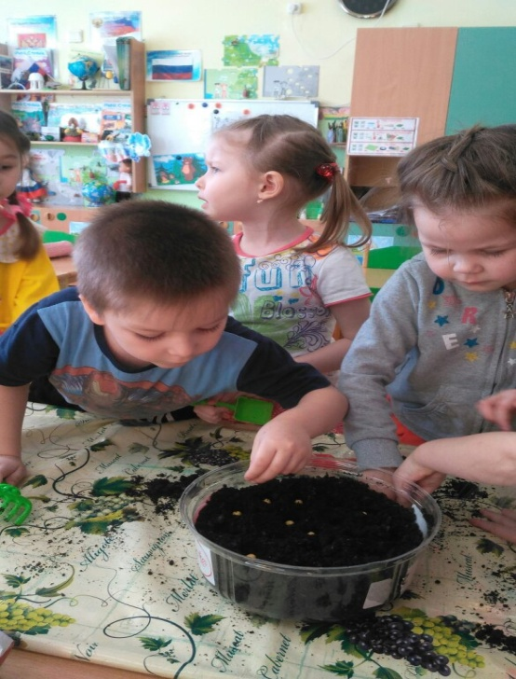
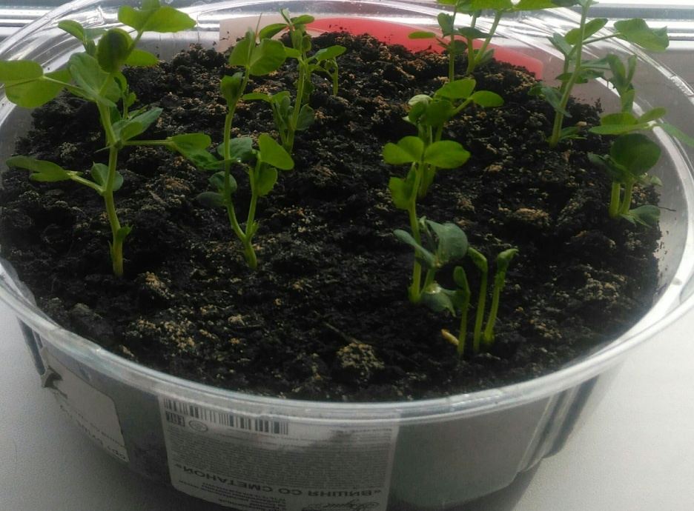
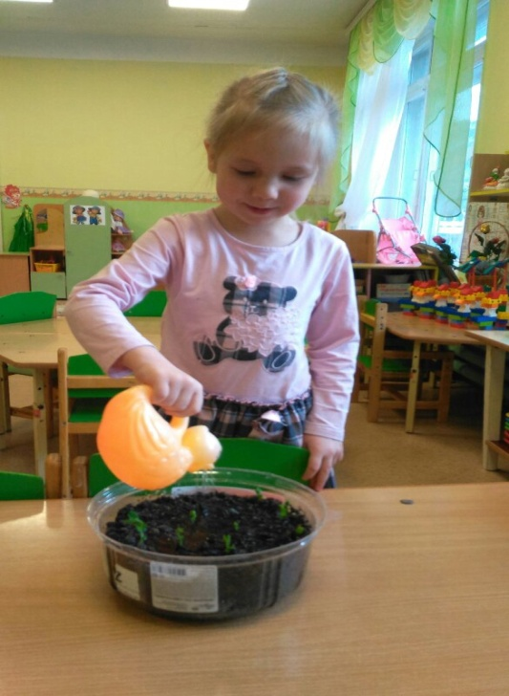
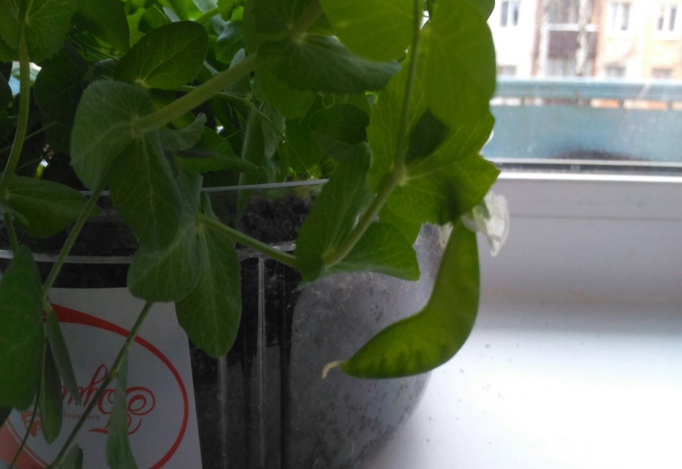

Slide 10
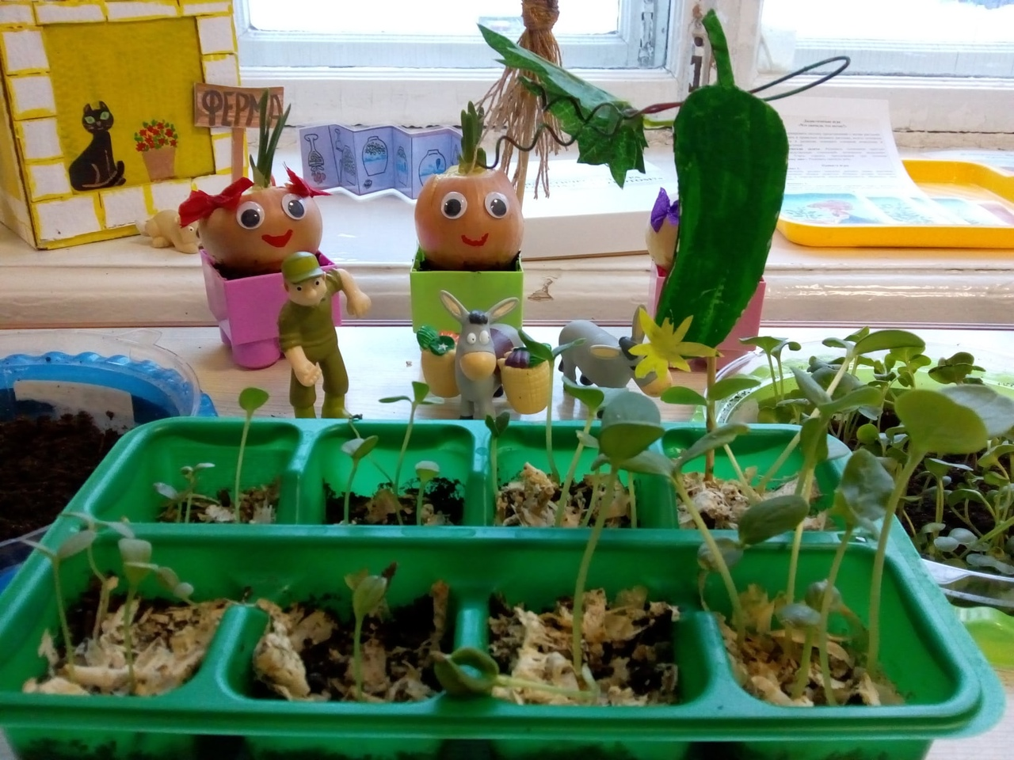

Slide 11
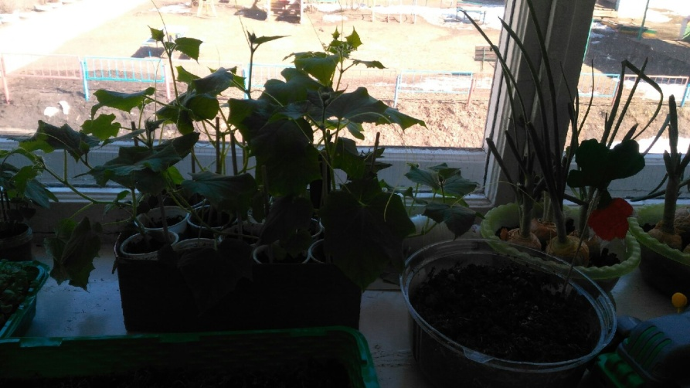
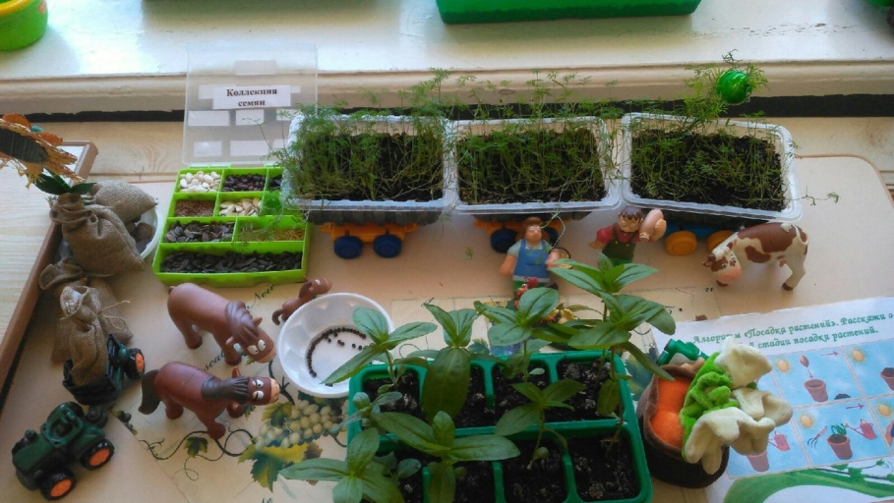
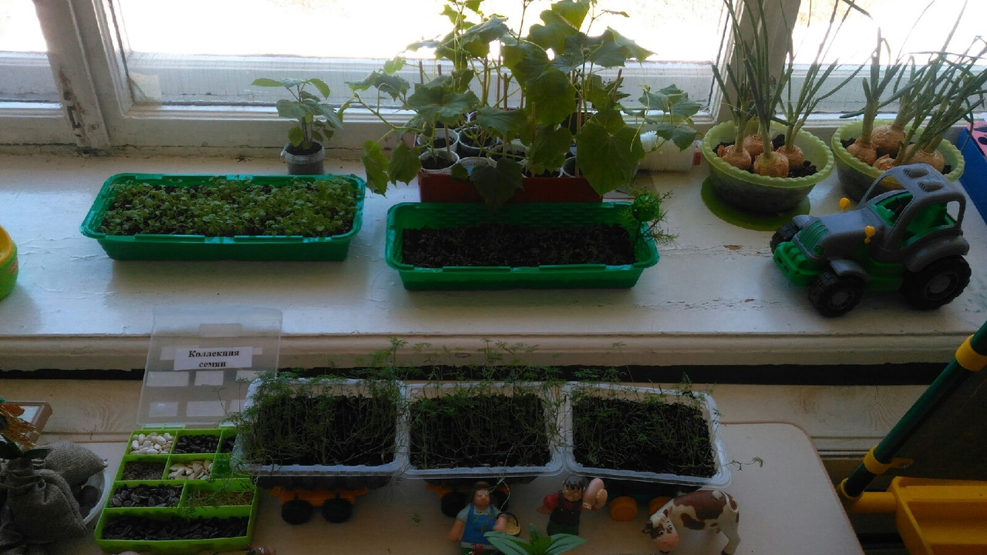

Slide 12
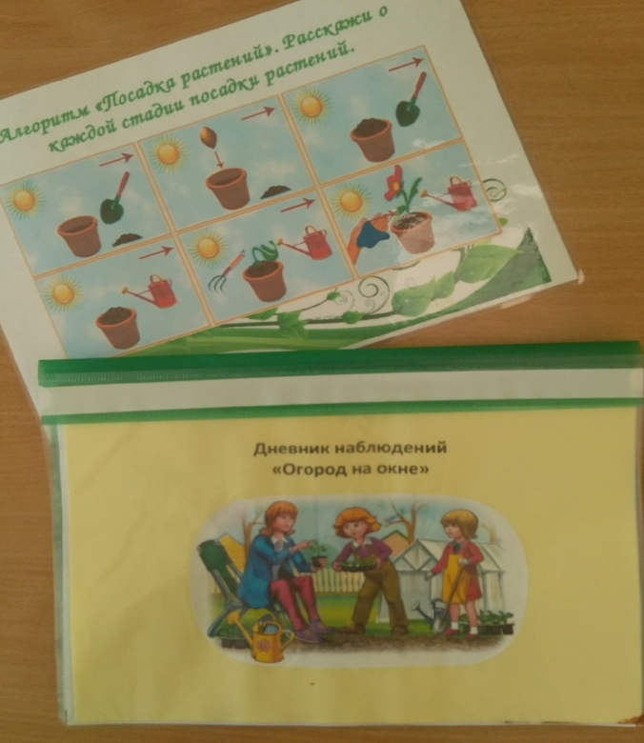
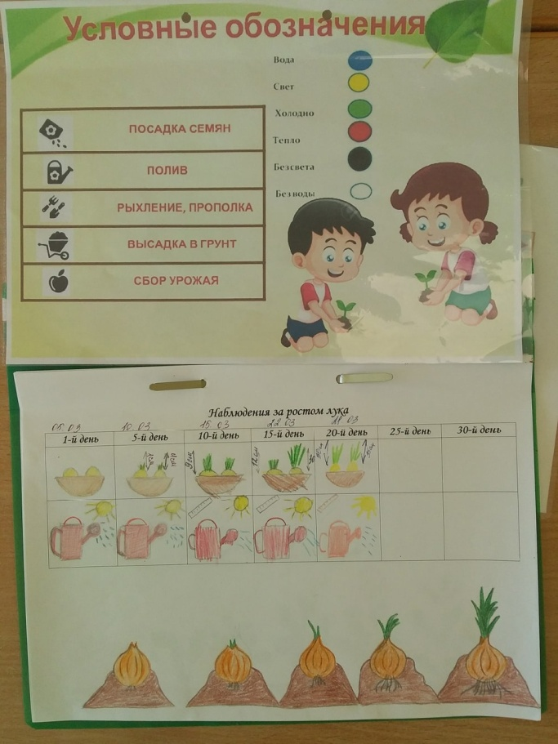
В процессе проведения опытов был создан «Дневник наблюдения», в котором поэтапно описан ход опытов, а также фиксировались все изменения.

Slide 13
Процесс познания, освоение новых знаний очень важны для детей , поэтому в детском саду не должно быть четкой границы между обыденной жизнью и экспериментированием, ведь экспериментирование не самоцель, а только способ ознакомления детей с миром, в котором им предстоит жить.

